Slide 1




Slide 2





Tiếng Việt

Slide 3








2

Slide 4
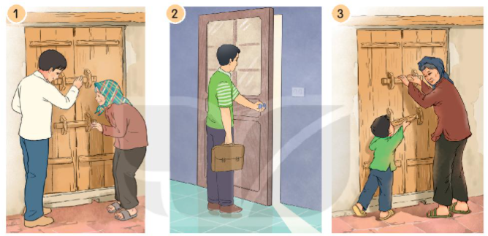
3. Sắp xếp các bức tranh sau theo thứ tự của 3 khổ thơ trong bài.

Slide 5





Slide 6




